Slide 1


Slide 2
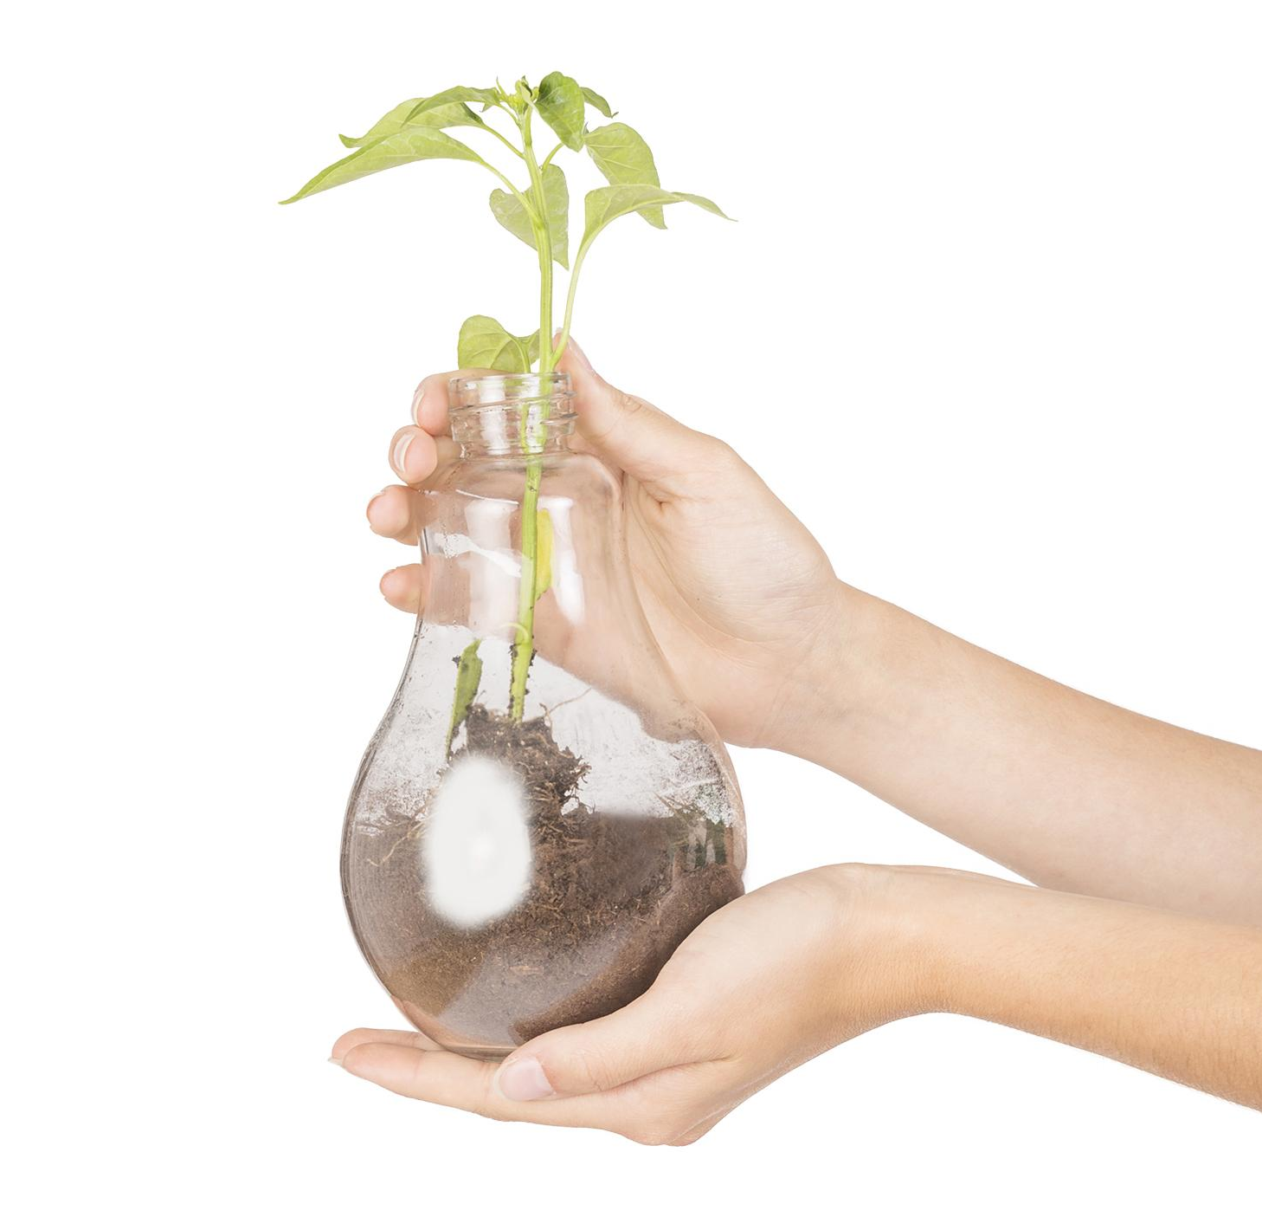
BÀI 1: GIỚI THIỆU VỀ KHOA HỌC TỰ NHIÊN

Slide 3

IV. Khoa học tự nhiên với công nghệ và đời sống

Slide 4
Quan sát tranh và hoàn thành phiếu học tập sau
Thành tựu KHTN | Vai trò đối với con người | Tác động đến môi trường

Slide 5
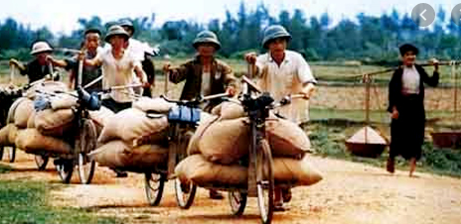
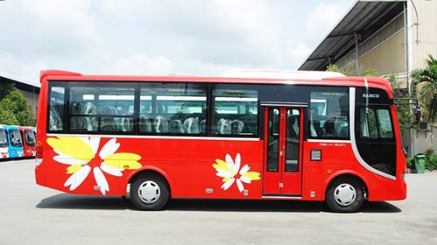
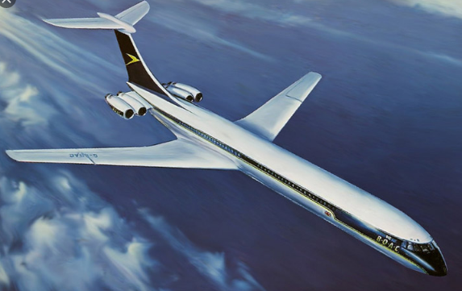
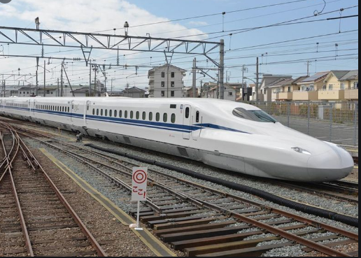
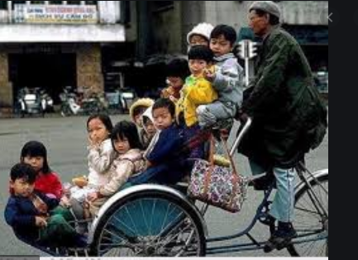
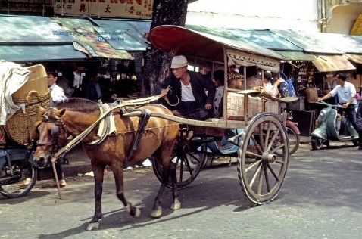
Khi khoa học và công nghệ còn chưa phát triển
Giao thông
vận tải
Hiện nay

Slide 6
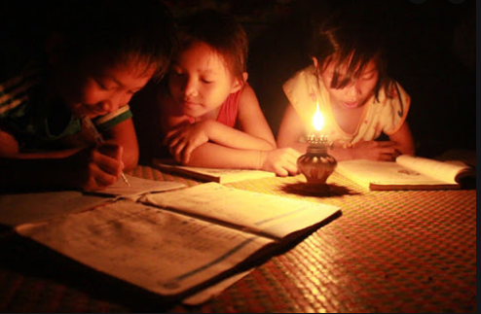
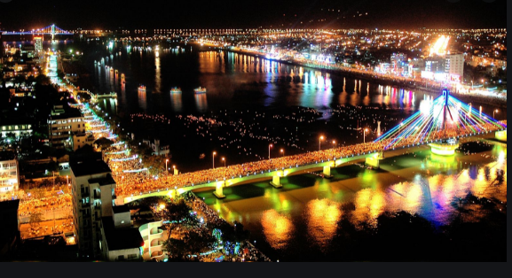
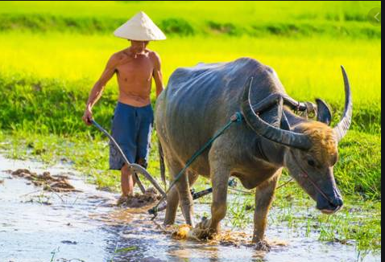
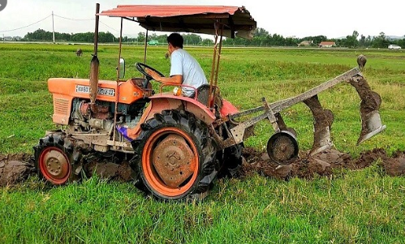
Khi khoa học và công nghệ còn chưa phát triển
Năng
lượng
Hiện nay

Slide 7
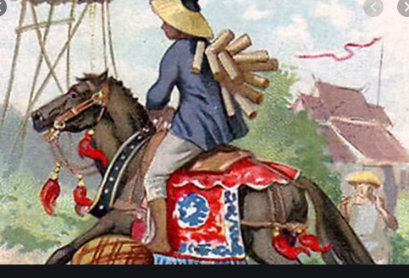
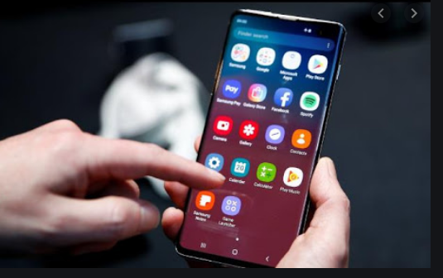
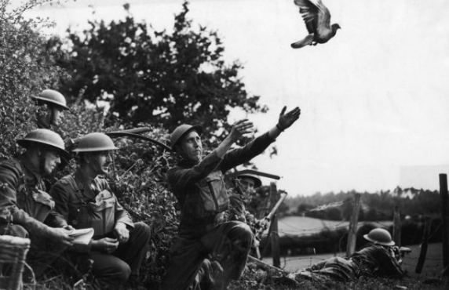
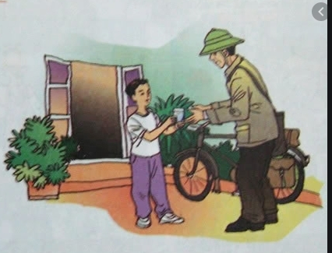
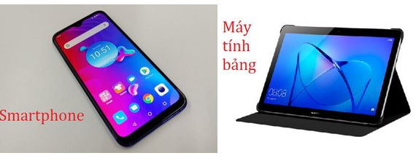
Khi khoa học và công nghệ còn chưa phát triển
Thông tin
liên lạc
Hiện nay

Slide 8
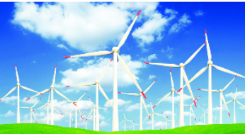
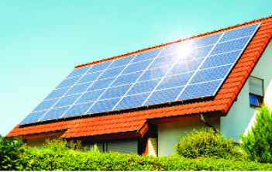
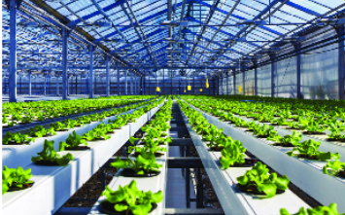

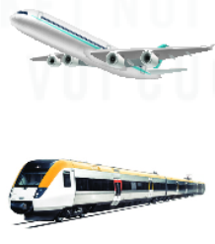
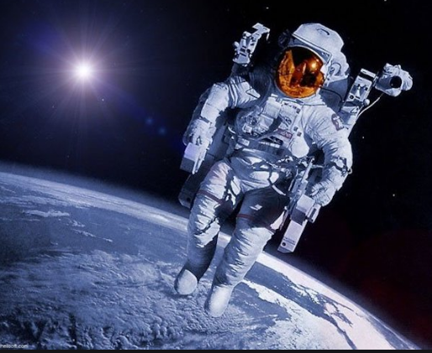
Khoa học tự nhiên – Công nghệ - Đời sống

Slide 9

IV. Khoa học tự nhiên với công nghệ và đời sống
Các thành tựu của khoa học được áp dụng vào công nghệ, để chế tạo ra các phương tiện phục vụ cho đời sống con người

Slide 10
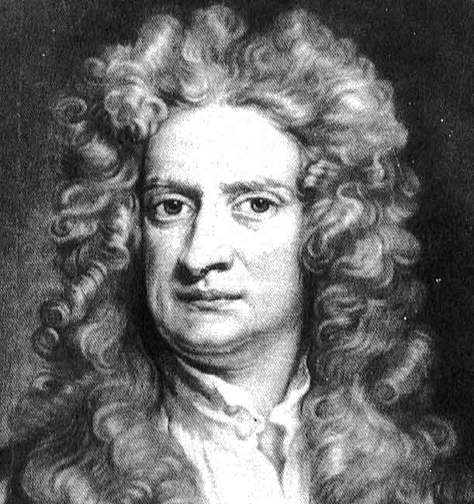
Isacc Newton
Sir Isaac Newton (25 tháng 12 năm 1642 – 20 tháng 3 năm 1726) là một nhà toán học, nhà vật lý, nhà thiên văn học, nhà thần học, và tác giả (ở thời của ông được gọi là "nhà triết học tự nhiên") người Anh.

Slide 11
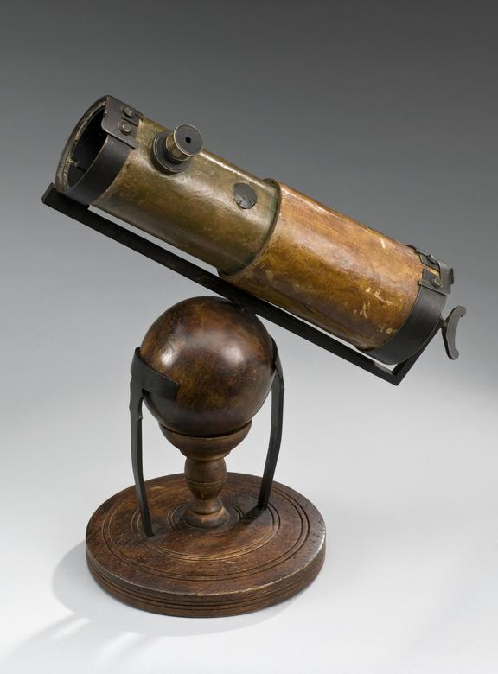
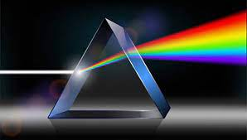
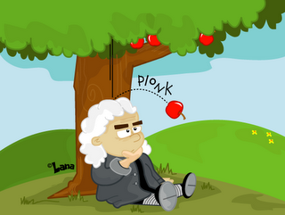
Các công trình khoa học
- Phân tích quang phổ của ánh sáng Isaac Newton là người đầu tiên giúp chúng ta hiểu và xác định được, cầu vồng trên bầu trời có 7 màu sắc khác nhau
Kính thiên văn phản xạ
Định luật vạn vật hấp dẫn và phép tính vi phân, tích phân
Ba định luật của chuyển động, gồm: Định luật quán tính, định luật về gia tốc, lực và phản lực. Các định luật của Newton giúp giải thích nhiều hiện tượng xảy ra trong cuộc sống và đặt nền tảng cho cơ học cổ điển.

Slide 12
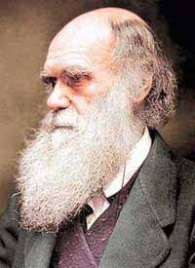
Charles Robert Darwin
Charles Robert Darwin (12 tháng 2 năm 1809 – 19 tháng 4 năm 1882) là một nhà nghiên cứu nổi tiếng trong lĩnh vực tự nhiên học người Anh
Ông là người đã phát hiện và chứng minh rằng mọi loài đều tiến hóa theo thời gian từ những tổ tiên chung qua quá trình chọn lọc tự nhiên. Khám phá của Darwin là lý thuyết thống nhất cho các ngành khoa học sinh vật vì có thể đưa ra lời giải thích duy lý cho sự đa dạng loài.

Slide 13
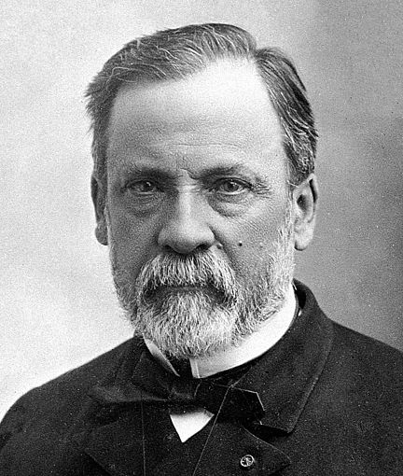
Louis Pasteur
Louis Pasteur , (sinh ngày 27 tháng 12 năm 1822, Dole , Pháp - mất ngày 28 tháng 9 năm 1895, Saint-Cloud), nhà hóa học và vi sinh học người Pháp, một trong những người sáng lập quan trọng nhất của y học vi sinh vật học. Ông đi tiên phong trong việc nghiên cứu sự bất đối xứng của phân tử; phát hiện ra vi sinh vật gây bệnh lên men ; khởi nguồn của quá trình thanh trùng ; đã cứu ngành công nghiệp bia , rượu và tơ lụa ở Pháp; và phát triển vắc-xin chống bệnh than và bệnh dại . Ông còn được xem là "cha đẻ của Vi sinh vật học"

Slide 14
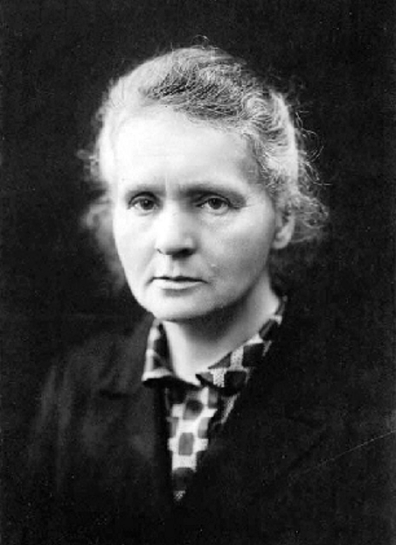
Marie Curie
Marie Skłodowska – Curie (phiên âm tiếng Việt: Ma-ri Xcuô-đốp-xka Quy-ri) (7 tháng 11 năm 1867 – 4 tháng 7 năm 1934) là một nhà vật lý và hóa học người Pháp gốc Ba Lan. Bà được coi là người tiên phong trong việc nghiên cứu về tính phóng xạ (bà là người đặt ra thuật ngữ phóng xạ). Marie còn là người phụ nữ đầu tiên nhận giải Nobel, người đầu tiên và là phụ nữ duy nhất vinh dự giành được hai Giải Nobel trong hai lĩnh vực khác nhau – vật lý và hóa học.

Slide 15
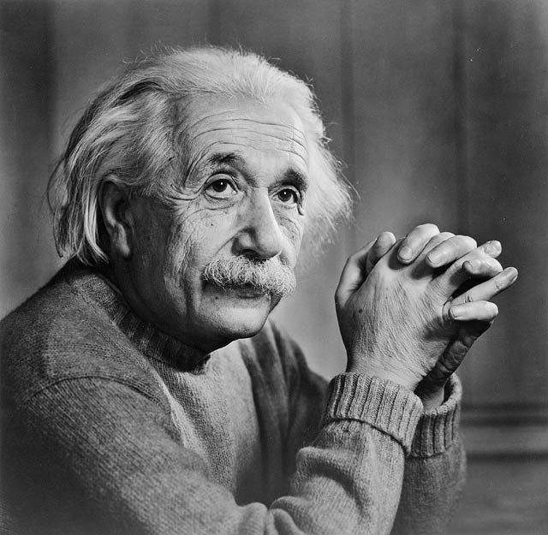
Albert Einstein
Albert Einstein (An-be Anh-xtanh) 14 tháng 3 năm 1879 – 18 tháng 4 năm 1955) là một nhà vật lý lý thuyết người Đức, được công nhận là một trong những nhà vật lý vĩ đại nhất mọi thời đại, người đã phát triển thuyết tương đối tổng quát là "phương trình nổi tiếng nhất thế giới“. Ông được trao Giải Nobel Vật lý năm 1921 "cho những cống hiến của ông đối với vật lý lý thuyết, và đặc biệt cho sự khám phá ra định luật của hiệu ứng quang điện". Công trình về hiệu ứng quang điện của ông mang tính bước ngoặt khai sinh ra lý thuyết lượng tử.

Slide 16
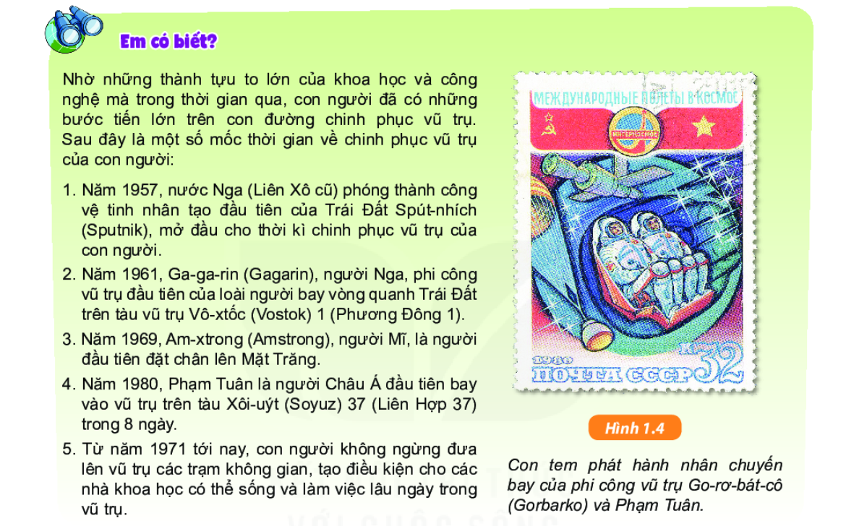

Slide 17

Giao nhiệm vụ về nhà
Sưu tầm tranh, ảnh, tài liệu về các thành tựu của KHTN trong các lĩnh vực mà em quan tâm như : giao thông vận tải, du hành vũ trụ, thông tin liên lạc..

